Slide 1
السلام الوطني

Slide 2
قوانين الصف الافتراضي
أرتدي الزي المدرسي و أجلس بشكل صحيح
أعتمد على نفسي
أثناء الحل وأِسْتأْذِن قَبْلِ التَّحّدًّث
لاأفتح الكاميرا وأغلق المايك
أحضر كتاب المادة
ورقة + قلم
ألتزم بالوقت المحدد و أحترم المعلمة و الزملاء

Slide 3
التاريخ
السنة
الشهر
التاريخ
اليوم
التقويم
1
2
3
2021
4
5
6
أيام الأسبوع
7
8
9
الأحد
10
11
12
شهور السنة
الاثنين
13
14
15
الثلاثاء
16
17
18
الاربعاء
19
20
21
يونيو
مايو
ابريل
مارس
فبراير
يناير
الخميس
22
23
24
ديسمبر
نوفمبر
أكتوبر
سبتمبر
اغسطس
يوليو
الجمعة
25
26
27
السبت
28
29
30
31

Slide 4
الحضور
والغياب
الحضور والغياب

Slide 5
الإملاء

Slide 6
التسميع
تسميع الحديث
التشهد
الصلوات الابراهيمية

Slide 7
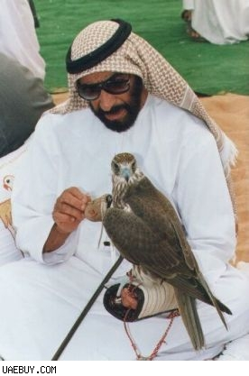
التهيئة
أينَ يَقِفُ الصَّقرُ ؟
فوقَ يد الشيخِ زايِد

Slide 8
عنوان الدرس
ظرف المكان وظرف الزمان

Slide 9
نواتج التعلم
سأتعلم اليوم :-
يُحاكي المُتَعَلِّمُ جُمْلَةً بَسيطَةً تَتَضَمَّنُ َظَرْفَ الْمَكانِ (خَلْفَ، أَمامَ، فَوْقَ، تَحْتَ، أَعْلى، أَسْفَلَ)

Slide 10
عرض الدرس

Slide 11
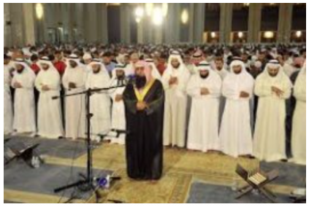
عرض الدرس
أينَ يَقِفُ الإمامُ ؟
أمام المصلين

Slide 12
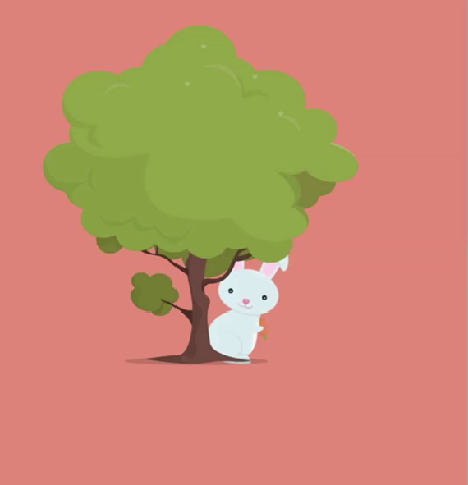
عرض الدرس
أينَ يَقِفُ الأرنبُ ؟
خَلفَ الشَجَرَة

Slide 13
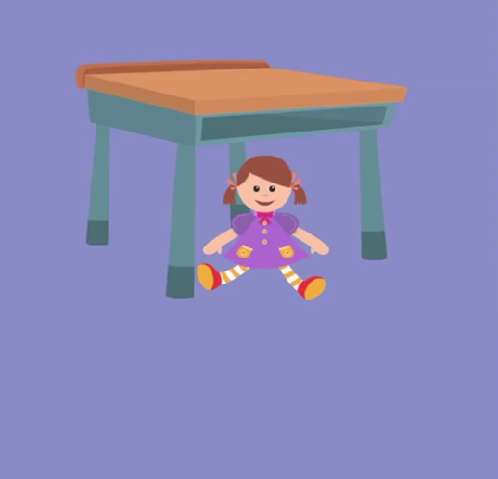
عرض الدرس
أينَ الدمية؟
تَحتَ الطاوِلَــة

Slide 14
عرض الدرس

Slide 15
عرض الدرس
متى نرى القمر؟
ليلًا

Slide 16
عرض الدرس
متى تَطلُعُ الشمسُ؟
صباحًا

Slide 17
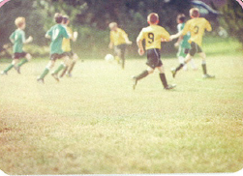
عرض الدرس
متى يَلْعَبُ الْأَوْلاد؟
عَصْرًا

Slide 18
هيا نقرأ
ليلاً
في
تحت
بين
صباحاً
خلف

Slide 19
الانشطة
حل الأنشطة
ص 19

Slide 20
الانشطة
في الدردشة

Slide 21
عمل المجموعات
classkick

Slide 23
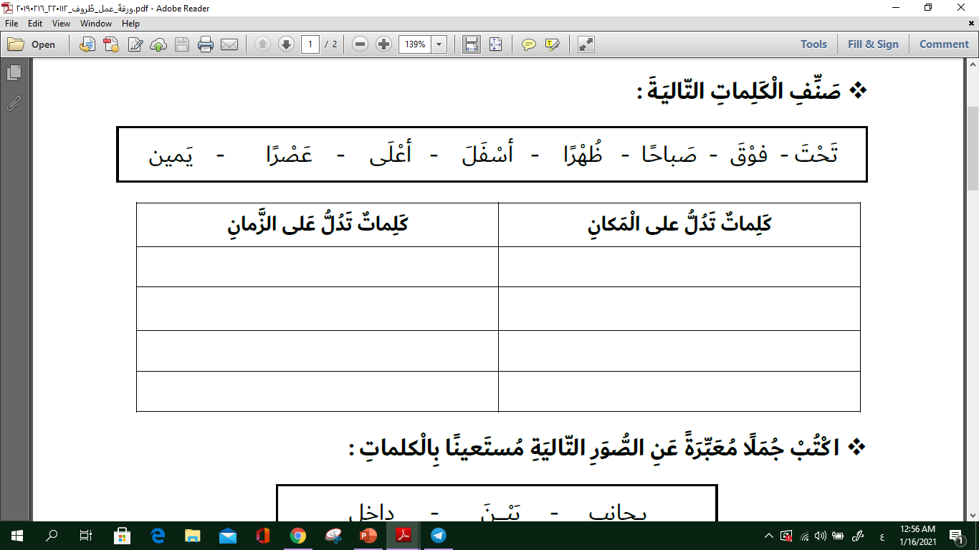
المجموعة الحمراء

Slide 24
المجموعة الزرقاء

Slide 25
المجموعة الخضراء

Slide 26
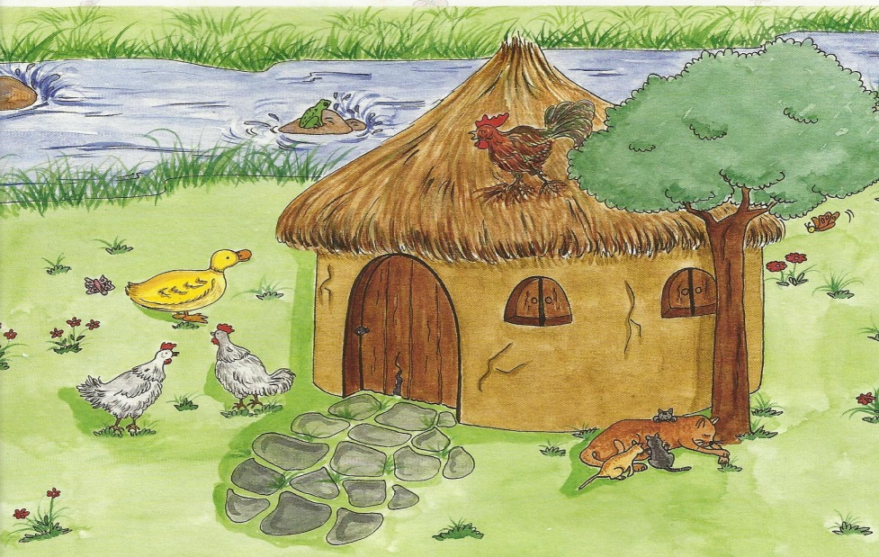
ضع الظرف المناسب في الجمل التالية :
( خَلْفَ , تَحْتَ , فَوْقَ , أمامَ )
- يَقِفُ الدّيكُ ............... الْكوخِ.
- يَجْري النَّهْرُ .............. الْكوخِ.
- يَقِفُ الْمُزارِع ........... الْكوخِ.
- نامَتِ الْقِطَّةُ ........... الشَّجَرَةِ.
المجموعة الصفراء

Slide 27
بطاقة خروج
https://wordwall.net/ar/resource/3002673/%D8%B8%D8%B1%D9%81-%D8%A7%D9%84%D8%B2%D9%85%D8%A7%D9%86-%D9%88%D8%A7%D9%84%D9%85%D9%83%D8%A7%D9%86

